Slide 1

Algoritme en Datastructuren
Compressie Huffman algoritmen

Slide 2
Een mogelijke manier van opslaan
A 000 C 010 E 100 G 110
B 001 D 011 F 101 H 111
Het volgende bericht
BACADAEAFABBAAAGH
Wordt opgeslagen als 51 bits
001000010000011000100000101000001001000000000110111

Slide 3
Huffman
Vernoemd naar David A. Huffman.
Ph.D. student bij MIT
Gepubliseerd in1952

Slide 4
Het Huffman Algoritme
Tel/turf hoe vaak een karakter voorkomt in een tekst in een lijst van elementen
Sorteer deze lijst van elementen op basis van het aantal keer dat een karakter voorkomt
Maak een boomstructuur door het volgende te doen:
Zoek de twee elementen met laagste frequentie uit de lijst.
Koppel een nieuw element aan deze twee elementen en geef deze de waarde van de gezamelijke frequentie.
Verwijder de twee elementen uit de lijst en voeg het nieuwe element toe.
Sorteer de lijst.
Voer stap 3a t/m 3d uit totdat er nog maar één element in de lijst staat.
Geef elk element een bitwaarde
Comprimeer de tekst met behulp van de bitwaarde

Slide 5
We gaan de volgende tekst comprimeren
“vier vooral vakantie”

Slide 6
Stap 1 van het algoritme
Tel/turf hoe vaak een karakter voorkomt in een tekst in een lijst van elementen
Resultaat bij de tekst “vier vooral vakantie” is:
karakter | aantal
v | |||
i | ||
e | ||
r | ||
spatie | ||
o | ||
a | |||
l | |
k | |
n | |
t | |

Slide 7
Stap 2 van het algoritme
Sorteer deze lijst van elementen op basis van het aantal keer dat een karakter voorkomt
karakter | aantal
v | 3
a | 3
i | 2
e | 2
r | 2
spatie | 2
o | 2
l | 1
k | 1
n | 1
t | 1

Slide 8
Stap 3a van het algoritme
Maak een boomstructuur door het volgende te doen:
Zoek de twee elementen met laagste frequentie uit de lijst.
karakter | aantal
v | 3
a | 3
i | 2
e | 2
r | 2
spatie | 2
o | 2
l | 1
k | 1
n | 1
t | 1

Slide 9
Stap 3b van het algoritme
Koppel een nieuw element aan deze twee elementen en geef deze de waarde van de gezamelijke frequentie.
karakter | aantal
v | 3
a | 3
i | 2
e | 2
r | 2
spatie | 2
o | 2
l | 1
k | 1
n | 1
t | 1
NT - 2
N - 1
T - 1

Slide 10
Stap 3c van het algoritme
Verwijder de twee elementen uit de lijst en voeg het nieuwe element toe.
karakter | aantal
v | 3
a | 3
i | 2
e | 2
r | 2
spatie | 2
o | 2
l | 1
k | 1
nt | 2
NT - 2
N - 1
T - 1

Slide 11
Stap 3d van het algoritme
Sorteer de lijst
karakter | aantal
v | 3
a | 3
i | 2
e | 2
r | 2
spatie | 2
o | 2
nt | 2
l | 1
k | 1
NT - 2
N - 1
T - 1

Slide 12
Stap 3e van het algoritme
Voer stap 3a t/m 3d uit totdat er nog maar één element in de lijst staat.
karakter | aantal
v | 3
a | 3
i | 2
e | 2
r | 2
spatie | 2
o | 2
nt | 2
l | 1
k | 1
We zijn dus nog niet klaar
NT - 2
N - 1
T - 1

Slide 13
Stap 3a van het algoritme
Zoek de twee elementen met laagste frequentie uit de lijst.
karakter | aantal
v | 3
a | 3
i | 2
e | 2
r | 2
spatie | 2
o | 2
nt | 2
l | 1
k | 1
NT - 2
N - 1
T - 1

Slide 14
Stap 3b van het algoritme
Koppel een nieuw element aan deze twee elementen en geef deze de waarde van de gezamelijke frequentie.
karakter | aantal
v | 3
a | 3
i | 2
e | 2
r | 2
spatie | 2
o | 2
nt | 2
l | 1
k | 1
LK- 2
NT - 2
L - 1
K - 1
N - 1
T - 1

Slide 15
Stap 3c van het algoritme
Verwijder de twee elementen uit de lijst en voeg het nieuwe element toe.
karakter | aantal
v | 3
a | 3
i | 2
e | 2
r | 2
spatie | 2
o | 2
nt | 2
lk | 2
LK- 2
NT - 2
L - 1
K - 1
N - 1
T - 1

Slide 16
Stap 3d van het algoritme
Sorteer de lijst
karakter | aantal
v | 3
a | 3
i | 2
e | 2
r | 2
spatie | 2
o | 2
nt | 2
lk | 2
LK- 2
NT - 2
L - 1
K - 1
N - 1
T - 1

Slide 17
Stap 3e van het algoritme
Voer stap 3a t/m 3d uit totdat er nog maar één element in de lijst staat.
karakter | aantal
v | 3
a | 3
i | 2
e | 2
r | 2
spatie | 2
o | 2
nt | 2
lk | 2
We zijn dus nog niet klaar
LK- 2
NT - 2
L - 1
K - 1
N - 1
T - 1

Slide 18
Stap 3a van het algoritme
Zoek de twee elementen met laagste frequentie uit de lijst.
karakter | aantal
v | 3
a | 3
i | 2
e | 2
r | 2
spatie | 2
o | 2
nt | 2
lk | 2
LK- 2
NT - 2
L - 1
K - 1
N - 1
T - 1

Slide 19
Stap 3b van het algoritme
Koppel een nieuw element aan deze twee elementen en geef deze de waarde van de gezamelijke frequentie.
karakter | aantal
v | 3
a | 3
i | 2
e | 2
r | 2
spatie | 2
o | 2
nt | 2
lk | 2
LKNT- 4
LK- 2
NT - 2
L - 1
K - 1
N - 1
T - 1

Slide 20
Stap 3c van het algoritme
Verwijder de twee elementen uit de lijst en voeg het nieuwe element toe.
karakter | aantal
v | 3
a | 3
i | 2
e | 2
r | 2
spatie | 2
o | 2
lknt | 4
LKNT- 4
LK- 2
NT - 2
L - 1
K - 1
N - 1
T - 1

Slide 21
Stap 3d van het algoritme
Sorteer de lijst
karakter | aantal
lknr | 4
v | 3
a | 3
i | 2
e | 2
r | 2
spatie | 2
o | 2
LKNT- 4
LK- 2
NT - 2
L - 1
K - 1
N - 1
T - 1

Slide 22
Stap 3e van het algoritme
Voer stap 3a t/m 3d uit totdat er nog maar één element in de lijst staat.
karakter | aantal
lknr | 4
v | 3
a | 3
i | 2
e | 2
r | 2
spatie | 2
o | 2
We zijn dus nog niet klaar
LKNT- 4
LK- 2
NT - 2
L - 1
K - 1
N - 1
T - 1

Slide 23
Stap 3a van het algoritme
Zoek de twee elementen met laagste frequentie uit de lijst.
karakter | aantal
lknr | 4
v | 3
a | 3
i | 2
e | 2
r | 2
spatie | 2
o | 2
LKNT- 4
LK- 2
NT - 2
L - 1
K - 1
N - 1
T - 1

Slide 24
Stap 3b van het algoritme
Koppel een nieuw element aan deze twee elementen en geef deze de waarde van de gezamelijke frequentie.
karakter | aantal
lknt | 4
v | 3
a | 3
i | 2
e | 2
r | 2
spatie | 2
o | 2
(spatie)O- 4
LKNT- 4
spatie- 2
O - 2
LK- 2
NT - 2
L - 1
K - 1
N - 1
T - 1

Slide 25
Stap 3c van het algoritme
Verwijder de twee elementen uit de lijst en voeg het nieuwe element toe.
karakter | aantal
lknt | 4
v | 3
a | 3
i | 2
e | 2
r | 2
spatie o | 4
(spatie)O- 4
LKNT- 4
spatie- 2
O - 2
LK- 2
NT - 2
L - 1
K - 1
N - 1
T - 1

Slide 26
Stap 3d van het algoritme
Sorteer de lijst
karakter | aantal
lknt | 4
spatie o | 4
v | 3
a | 3
i | 2
e | 2
r | 2
(spatie)O- 4
LKNT- 4
spatie- 2
O - 2
LK- 2
NT - 2
L - 1
K - 1
N - 1
T - 1

Slide 27
Stap 3e van het algoritme
Voer stap 3a t/m 3d uit totdat er nog maar één element in de lijst staat.
We zijn dus nog niet klaar
karakter | aantal
lknt | 4
spatie o | 4
v | 3
a | 3
i | 2
e | 2
r | 2
(spatie)O- 4
LKNT- 4
spatie- 2
O - 2
LK- 2
NT - 2
L - 1
K - 1
N - 1
T - 1

Slide 28
Stap 3a van het algoritme
Zoek de twee elementen met laagste frequentie uit de lijst.
karakter | aantal
lknt | 4
spatie o | 4
v | 3
a | 3
i | 2
e | 2
r | 2
(spatie)O- 4
LKNT- 4
spatie- 2
O - 2
LK- 2
NT - 2
L - 1
K - 1
N - 1
T - 1

Slide 29
Stap 3b van het algoritme
Koppel een nieuw element aan deze twee elementen en geef deze de waarde van de gezamelijke frequentie.
ER- 4
E - 2
R - 2
karakter | aantal
lknt | 4
spatie o | 4
v | 3
a | 3
i | 2
e | 2
r | 2
(spatie)O- 4
LKNT- 4
spatie- 2
O - 2
LK- 2
NT - 2
L - 1
K - 1
N - 1
T - 1

Slide 30
Stap 3c van het algoritme
Verwijder de twee elementen uit de lijst en voeg het nieuwe element toe.
ER- 4
E - 2
R - 2
karakter | aantal
lknt | 4
spatie o | 4
v | 3
a | 3
i | 2
er | 4
(spatie)O- 4
LKNT- 4
spatie- 2
O - 2
LK- 2
NT - 2
L - 1
K - 1
N - 1
T - 1

Slide 31
Stap 3d van het algoritme
Sorteer de lijst
ER- 4
E - 2
R - 2
karakter | aantal
lknt | 4
spatie o | 4
er | 4
v | 3
a | 3
i | 2
(spatie)O- 4
LKNT- 4
spatie- 2
O - 2
LK- 2
NT - 2
L - 1
K - 1
N - 1
T - 1

Slide 32
Stap 3e van het algoritme
Voer stap 3a t/m 3d uit totdat er nog maar één element in de lijst staat.
ER- 4
We zijn dus nog niet klaar
E - 2
R - 2
karakter | aantal
lknt | 4
spatie o | 4
er | 4
v | 3
a | 3
i | 2
(spatie)O- 4
LKNT- 4
spatie- 2
O - 2
LK- 2
NT - 2
L - 1
K - 1
N - 1
T - 1

Slide 33
Stap 3a van het algoritme
Zoek de twee elementen met laagste frequentie uit de lijst.
ER- 4
(spatie)O- 4
LKNT- 4
E - 2
R - 2
karakter | aantal
lknr | 4
spatie o | 4
er | 4
v | 3
a | 3
i | 2
spatie- 2
O - 2
LK- 2
NT - 2
L - 1
K - 1
N - 1
T - 1

Slide 34
Stap 3b van het algoritme
Koppel een nieuw element aan deze twee elementen en geef deze de waarde van de gezamelijke frequentie.
AI- 5
ER- 4
(spatie)O- 4
LKNT- 4
A - 3
I - 2
E - 2
R - 2
spatie- 2
O - 2
LK- 2
NT - 2
karakter | aantal
lknr | 4
spatie o | 4
er | 4
v | 3
a | 3
i | 2
L - 1
K - 1
N - 1
T - 1

Slide 35
Stap 3c van het algoritme
Verwijder de twee elementen uit de lijst en voeg het nieuwe element toe.
AI- 5
ER- 4
(spatie)O- 4
LKNT- 4
A - 3
I - 2
E - 2
R - 2
spatie- 2
O - 2
LK- 2
NT - 2
karakter | aantal
lknr | 4
spatie o | 4
er | 4
v | 3
ai | 5
L - 1
K - 1
N - 1
T - 1

Slide 36
Stap 3d van het algoritme
Sorteer de lijst
AI- 5
ER- 4
(spatie)O- 4
LKNT- 4
A - 3
I - 2
E - 2
R - 2
spatie- 2
O - 2
LK- 2
NT - 2
karakter | Aantal
ai | 5
lknt | 4
spatie o | 4
er | 4
v | 3
L - 1
K - 1
N - 1
T - 1

Slide 37
Stap 3e van het algoritme
Voer stap 3a t/m 3d uit totdat er nog maar één element in de lijst staat.
We zijn dus nog niet klaar
AI- 5
ER- 4
(spatie)O- 4
LKNT- 4
A - 3
I - 2
E - 2
R - 2
spatie- 2
O - 2
LK- 2
NT - 2
karakter | Aantal
ai | 5
lknt | 4
spatie o | 4
er | 4
v | 3
L - 1
K - 1
N - 1
T - 1

Slide 38
Stap 3a van het algoritme
Zoek de twee elementen met laagste frequentie uit de lijst.
AI- 5
ER- 4
(spatie)O- 4
LKNT- 4
A - 3
I - 2
E - 2
R - 2
spatie- 2
O - 2
LK- 2
NT - 2
karakter | Aantal
ai | 5
lknt | 4
spatie o | 4
er | 4
v | 3
L - 1
K - 1
N - 1
T - 1

Slide 39
Stap 3b van het algoritme
Koppel een nieuw element aan deze twee elementen en geef deze de waarde van de gezamelijke frequentie.
VER- 7
AI- 5
V-3
ER- 4
(spatie)O- 4
LKNT- 4
A - 3
I - 2
E - 2
R - 2
spatie- 2
O - 2
LK- 2
NT - 2
karakter | Aantal
ai | 5
lknt | 4
spatie o | 4
er | 4
v | 3
L - 1
K - 1
N - 1
T - 1

Slide 40
Stap 3c van het algoritme
Verwijder de twee elementen uit de lijst en voeg het nieuwe element toe.
VER- 7
AI- 5
V-3
ER- 4
(spatie)O- 4
LKNT- 4
A - 3
I - 2
E - 2
R - 2
spatie- 2
O - 2
LK- 2
NT - 2
karakter | Aantal
ai | 5
lknt | 4
spatie o | 4
ver | 7
L - 1
K - 1
N - 1
T - 1

Slide 41
Stap 3d van het algoritme
Sorteer de lijst
VER- 7
AI- 5
V-3
ER- 4
(spatie)O- 4
LKNT- 4
A - 3
I - 2
E - 2
R - 2
spatie- 2
O - 2
LK- 2
NT - 2
karakter | Aantal
ver | 7
ai | 5
lknt | 4
spatie o | 4
L - 1
K - 1
N - 1
T - 1

Slide 42
Stap 3e van het algoritme
Voer stap 3a t/m 3d uit totdat er nog maar één element in de lijst staat.
We zijn dus nog niet klaar
VER- 7
AI- 5
V-3
ER- 4
(spatie)O- 4
LKNT- 4
A - 3
I - 2
E - 2
R - 2
spatie- 2
O - 2
LK- 2
NT - 2
karakter | Aantal
ver | 7
ai | 5
lknt | 4
spatie o | 4
L - 1
K - 1
N - 1
T - 1

Slide 43
Stap 3a van het algoritme
Zoek de twee elementen met laagste frequentie uit de lijst.
VER- 7
AI- 5
V-3
ER- 4
(spatie)O- 4
LKNT- 4
A - 3
I - 2
E - 2
R - 2
spatie- 2
O - 2
LK- 2
NT - 2
karakter | Aantal
ver | 7
ai | 5
lknt | 4
spatie o | 4
L - 1
K - 1
N - 1
T - 1

Slide 44
Stap 3b van het algoritme
Koppel een nieuw element aan deze twee elementen en geef deze de waarde van de gezamelijke frequentie.
VER- 7
(spatie)OLKNT- 8
AI- 5
V-3
ER- 4
(spatie)O- 4
LKNT- 4
A - 3
I - 2
E - 2
R - 2
spatie- 2
O - 2
LK- 2
NT - 2
karakter | Aantal
ver | 7
ai | 5
lknt | 4
spatie o | 4
L - 1
K - 1
N - 1
T - 1

Slide 45
Stap 3c van het algoritme
Verwijder de twee elementen uit de lijst en voeg het nieuwe element toe.
VER- 7
(spatie)OLKNT- 8
AI- 5
V-3
ER- 4
(spatie)O- 4
LKNT- 4
A - 3
I - 2
E - 2
R - 2
spatie- 2
O - 2
LK- 2
NT - 2
karakter | Aantal
ver | 7
ai | 5
spatie olknt | 8
L - 1
K - 1
N - 1
T - 1

Slide 46
Stap 3d van het algoritme
Sorteer de lijst
VER- 7
(spatie)OLKNT- 8
AI- 5
V-3
ER- 4
(spatie)O- 4
LKNT- 4
A - 3
I - 2
E - 2
R - 2
spatie- 2
O - 2
LK- 2
NT - 2
karakter | Aantal
spatie olknt | 8
ver | 7
ai | 5
L - 1
K - 1
N - 1
T - 1

Slide 47
Stap 3e van het algoritme
Voer stap 3a t/m 3d uit totdat er nog maar één element in de lijst staat.
We zijn dus nog niet klaar
VER- 7
(spatie)OLKNT- 8
AI- 5
V-3
ER- 4
(spatie)O- 4
LKNT- 4
A - 3
I - 2
E - 2
R - 2
spatie- 2
O - 2
LK- 2
NT - 2
karakter | Aantal
spatie olknt | 8
ver | 7
ai | 5
L - 1
K - 1
N - 1
T - 1

Slide 48
Stap 3a van het algoritme
Zoek de twee elementen met laagste frequentie uit de lijst.
VER- 7
(spatie)OLKNT- 8
AI- 5
V-3
ER- 4
(spatie)O- 4
LKNT- 4
A - 3
I - 2
E - 2
R - 2
spatie- 2
O - 2
LK- 2
NT - 2
karakter | Aantal
spatie olknt | 8
ver | 7
ai | 5
L - 1
K - 1
N - 1
T - 1

Slide 49
Stap 3b van het algoritme
Koppel een nieuw element aan deze twee elementen en geef deze de waarde van de gezamelijke frequentie.
AIVER- 12
VER- 7
(spatie)OLKNT- 8
AI- 5
V-3
ER- 4
(spatie)O- 4
LKNT- 4
A - 3
I - 2
E - 2
R - 2
spatie- 2
O - 2
LK- 2
NT - 2
karakter | Aantal
spatie olknt | 8
ver | 7
ai | 5
L - 1
K - 1
N - 1
T - 1

Slide 50
Stap 3c van het algoritme
Verwijder de twee elementen uit de lijst en voeg het nieuwe element toe.
AIVER- 12
VER- 7
(spatie)OLKNT- 8
AI- 5
V-3
ER- 4
(spatie)O- 4
LKNT- 4
A - 3
I - 2
E - 2
R - 2
spatie- 2
O - 2
LK- 2
NT - 2
karakter | Aantal
spatie olknt | 8
aiver | 12
L - 1
K - 1
N - 1
T - 1

Slide 51
Stap 3d van het algoritme
Sorteer de lijst
AIVER- 12
VER- 7
(spatie)OLKNT- 8
AI- 5
V-3
ER- 4
(spatie)O- 4
LKNT- 4
A - 3
I - 2
E - 2
R - 2
spatie- 2
O - 2
LK- 2
NT - 2
karakter | Aantal
aiver | 12
spatie olknt | 8
L - 1
K - 1
N - 1
T - 1

Slide 52
Stap 3e van het algoritme
Voer stap 3a t/m 3d uit totdat er nog maar één element in de lijst staat.
We zijn dus nog niet klaar
AIVER- 12
VER- 7
(spatie)OLKNT- 8
AI- 5
V-3
ER- 4
(spatie)O- 4
LKNT- 4
A - 3
I - 2
E - 2
R - 2
spatie- 2
O - 2
LK- 2
NT - 2
karakter | Aantal
aiver | 12
spatie olknt | 8
L - 1
K - 1
N - 1
T - 1

Slide 53
Stap 3a van het algoritme
Zoek de twee elementen met laagste frequentie uit de lijst.
AIVER- 12
VER- 7
(spatie)OLKNT- 8
AI- 5
V-3
ER- 4
(spatie)O- 4
LKNT- 4
A - 3
I - 2
E - 2
R - 2
spatie- 2
O - 2
LK- 2
NT - 2
karakter | Aantal
aiver | 12
spatie olknt | 8
L - 1
K - 1
N - 1
T - 1

Slide 54
Stap 3b van het algoritme
Koppel een nieuw element aan deze twee elementen en geef deze de waarde van de gezamelijke frequentie.
AIVER(spatie)OLKNT - 20
AIVER- 12
VER- 7
(spatie)OLKNT- 8
AI- 5
V-3
ER- 4
(spatie)O- 4
LKNT- 4
A - 3
I - 2
E - 2
R - 2
spatie- 2
O - 2
LK- 2
NT - 2
karakter | Aantal
aiver | 12
spatie olknt | 8
L - 1
K - 1
N - 1
T - 1

Slide 55
Stap 3c van het algoritme
Verwijder de twee elementen uit de lijst en voeg het nieuwe element toe.
AIVER(spatie)OLKNT - 20
AIVER- 12
VER- 7
(spatie)OLKNT- 8
AI- 5
V-3
ER- 4
(spatie)O- 4
LKNT- 4
A - 3
I - 2
E - 2
R - 2
spatie- 2
O - 2
LK- 2
NT - 2
karakter | Aantal
aiver spatie olknt | 20
L - 1
K - 1
N - 1
T - 1

Slide 56
Stap 3d van het algoritme
Sorteer de lijst.
Er valt wel weinig te sorteren met 1 element
AIVER(spatie)OLKNT - 20
AIVER- 12
VER- 7
(spatie)OLKNT- 8
AI- 5
V-3
ER- 4
(spatie)O- 4
LKNT- 4
A - 3
I - 2
E - 2
R - 2
spatie- 2
O - 2
LK- 2
NT - 2
karakter | Aantal
aiver spatie olknt | 20
L - 1
K - 1
N - 1
T - 1

Slide 57
Stap 3e van het algoritme
Voer stap 3a t/m 3d uit totdat er nog maar één element in de lijst staat.
We zijn klaar met stap 3!
AIVER(spatie)OLKNT - 20
AIVER- 12
VER- 7
(spatie)OLKNT- 8
AI- 5
V-3
ER- 4
(spatie)O- 4
LKNT- 4
A - 3
I - 2
E - 2
R - 2
spatie- 2
O - 2
LK- 2
NT - 2
karakter | Aantal
aiver spatie olknt | 20
L - 1
K - 1
N - 1
T - 1

Slide 58
Stap 4 van het algoritme
Geef elk element een bitwaarde
AIVER(spatie)OLKNT - 20
0
1
AIVER- 12
1
0
VER- 7
(spatie)OLKNT- 8
0
1
0
1
AI- 5
V-3
ER- 4
(spatie)O- 4
LKNT- 4
0
1
0
1
0
1
0
1
010
A - 3
I - 2
E - 2
R - 2
spatie- 2
O - 2
LK- 2
NT - 2
000
001
0110
0111
100
101
0
1
0
1
L - 1
K - 1
N - 1
T - 1
1100
1101
1110
1111

Slide 59
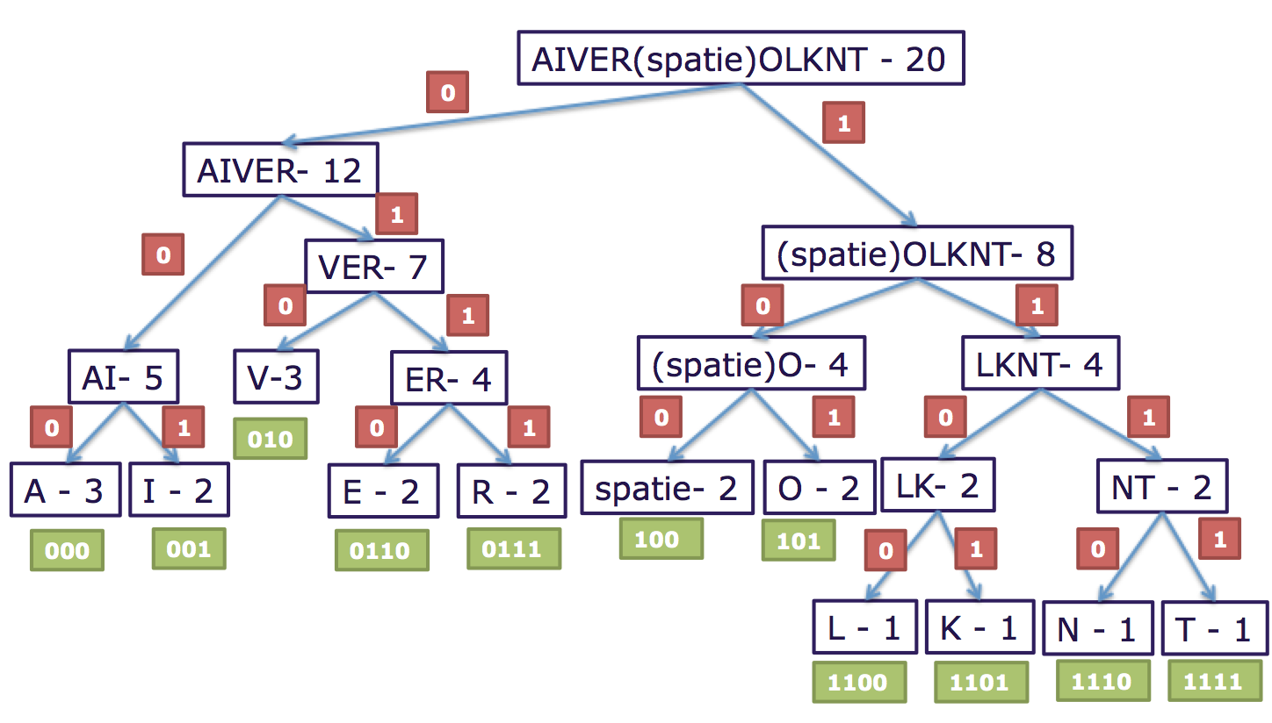
Stap 5 van het algoritme
Comprimeer de tekst met behulp van de bitwaarde
Teken | Bitwaarde
a | 000
i | 001
v | 010
e | 0110
r | 0111
spatie | 100
o | 101
l | 1100
k | 1101
n | 1110
t | 1111

Slide 60
Stap 5 van het algoritme
Comprimeer de tekst met behulp van de bitwaarde
Teken | Bitwaarde
a | 000
i | 001
v | 010
e | 0110
r | 0111
spatie | 100
o | 101
l | 1100
k | 1101
n | 1110
t | 1111
“vier vooral vakantie”
v
i
e
r
v
o
o
r
a
l
010
001
0110
0111
100
010
101
101
0111
000
1100
v
a
k
a
n
t
i
e
100
010
000
1101
000
1110
1111
001
0110
Oftewel:
0100010110011110001010110101110001100
1000100001101000111011110010110
Dit zijn 69 bits (1’tjes en 0’tjes)

Slide 61
Bedenk wel!
Naast de bits dient ook de tabel (statische code schema) opgeslagen worden.
Teken | Bitwaarde
a | 000
i | 001
v | 010
e | 0110
r | 0111
spatie | 100
o | 101
l | 1100
k | 1101
n | 1110
t | 1111
Dus 69 bits + de tabel dien te worden opgeslagen.
Bitrepresentatie:
0100010110011110001010110101110001100
10001000011010001111011110010110

Slide 62
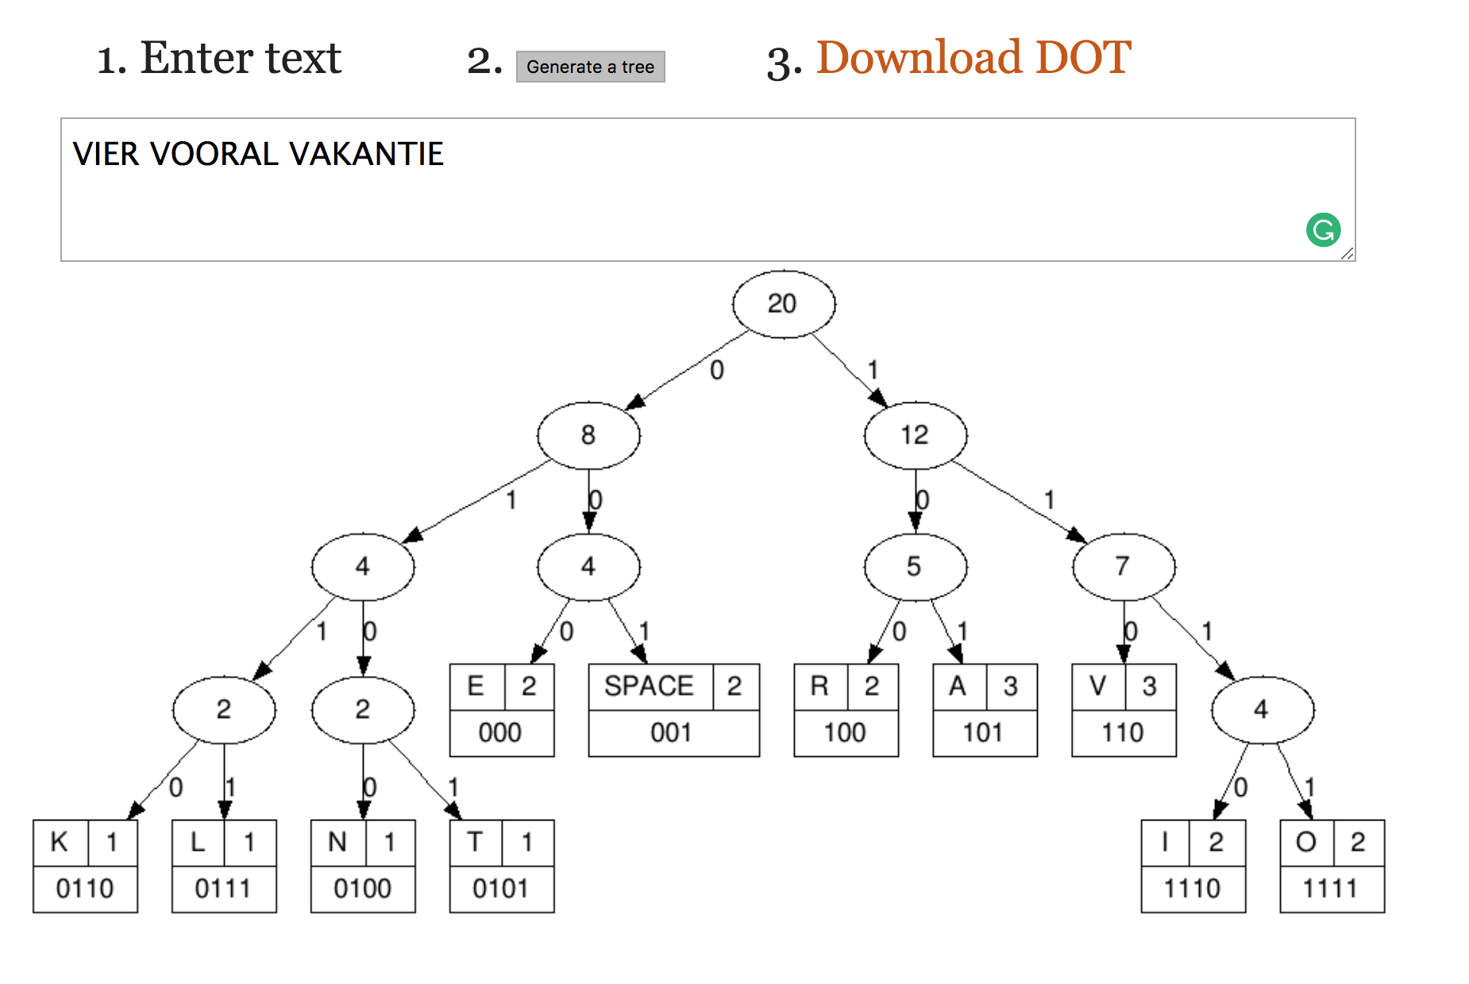
Zelf je uitwerking controleren?
Ga naar http://huffman.ooz.ie/

